Slide 1

MLOps
Chapitre 6
Gestion de la qualité

Slide 2
DataSet
Le problème numéro 1 : un mauvais Dataset
Pas assez volumineux
Pas assez « large »
Y dans le X
Pas assez dispersé
Risque d’underfitting – d’overfitting
Risque d’un mauvais fitting

Slide 3
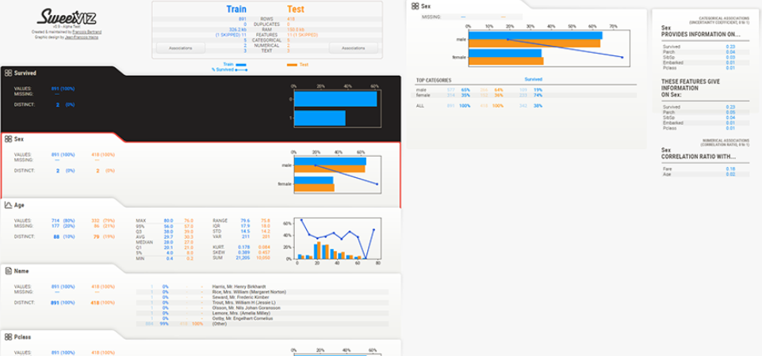
Comprendre ses données
Pandas describe, pandas-profiling
Sweetviz

Slide 4
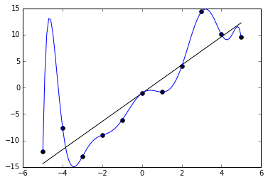
Problème n°2 : Surapprentissage
La notion de surapprentissage désigne le fait que le modèle que vous avez choisi est trop collé aux données d'entraînement
C'est un problème classique de data science, lorsqu'on choisi un modèle trop "flexible", c'est à dire avec une complexité trop élevée qui prend aussi en compte le bruit du phénomène
Ici modèle simple
vs modèle complexe
D’où l’utiliser d’un TestSet

Slide 5
Randomisation
Il faut utiliser le bon échantillon
Bien répartis
Ne pas introduire de biais
Par exemple à Paris les loyers sont plus chères qu’ailleurs
Il faut ensuite découper l’échantillon avec le
Training Set
Testing Set
L’un sert à l’apprentissage, l’autre au test
Souvent 80/20

Slide 6
Randomisation
Il s’avère que si on entraîne le modèle avec des données, il va naturellement être plus performant sur ces données-là
Ce qui nous intéresse c’est de mesurer sa performance sur des données qu’il n’a jamais vues puisque c’est ce qui va se passer en pratique
Cette performance est appelée la généralisation du modèle
Sa capacité à effectuer des prédictions de qualité sur des situations jamais rencontrées.

Slide 7
Model Selection
Model Selection est un module de sélection de modèle
Train_test_split permet de découper le dataset
import sklearn.model_selection as ms
xtrain, xtest, ytrain, ytest = ms.train_test_split(X, y, train_size=0.8, test_size=0.2)

Slide 8
Echantillonage
Le jeu de données (dataset) dont vous disposez constitue une ressource précieuse
Il faut pouvoir l’utiliser à bon escient afin de pouvoir à la fois choisir un modèle et l'entraîner
mais aussi de pouvoir tester la qualité de ce modèle
La première question à se poser est
Est-ce qu’on va utiliser toutes les données d'exemple dont on dispose ?
Volume, tests, …
Il faut échantillonner (sampling) les données à tester

Slide 9
Overfitting
La notion de surapprentissage désigne le fait que le modèle que vous avez choisi est trop collé aux données d'entraînement
C'est un problème classique de data science, lorsqu'on choisi un modèle trop "flexible", c'est à dire avec une complexité trop élevée qui prend aussi en compte le bruit du phénomène
Ici modèle simple
vs modèle complexe

Slide 10
Randomisation
Il faut utiliser le bon échantillon
Bien répartis
Ne pas introduire de biais
Par exemple à Paris les loyers sont plus chers qu’ailleurs
Il faut ensuite découper l’échantillon avec le
Training Set
Testing Set
L’un sert à l’apprentissage, l’autre au test
Souvent 80/20

Slide 11
Vocabulaire
TensorFlow et SKLearn n’utilisent pas le même vocabulaire
TrainingSet
Jeux d’entrainement
Calcul du Loss
ValidationSet
Jeux pour mesurer la qualité du modèle
Ne doit jamais être vu du modèle
TestSet
Recette finale
Ne doit jamais être vu des développeurs

Slide 12
Méthode SKLearn
Model Selection est un module de sélection de modèle
Train_test_split permet de découper le dataset
import sklearn.model_selection as ms
xtrain, xtest, ytrain, ytest = ms.train_test_split(X, y, train_size=0.8, test_size=0.2)
SKLearn appel test la validation

Slide 13
Méthode Keras
Simple
model.fit(validation_split=0.2)
Pour s’assurer la reproductibilité de la randomisation
tensorflow.random.set_seed(1511)
En cas d’utilisation numpy
np.random.seed(1511)

Slide 14
Compréhension des résultats
Loss détermine le loss de l’inférence avec les training set
Val_loss détermine le loss de l’epoch avec le jeux de validation
Accuracy détermine la précision de l’inférence avec les training set
Val_ accuracy détermine la précision de l’epoch avec le jeux de validation
Si accuracy est bas : le réseau ne fonctionne pas
Si accuracy >> val_accuracy : overfitting
Si accuracy > val_accuracy : léger overfitting
Si val_accuracy >= accuracy : parfait
Si val_accuracy >> accuracy : anormal

Slide 15
Problème n°3 : Scaling
Il est difficile de comparer des données de l’ordre de 100000 et de l’ordre de 0.00001
La descente du gradient va être négligeable sur 100000 et important sur 0.00001
Peut empêcher un réseau de fonctionner
Standardisation
Permet de comparer des données comparables
Par exemple centrer les données sur zéro avec un écart type de 1
F(x) = (x – moy) / std

Slide 16
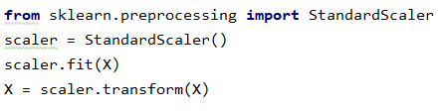
Standardisation d’un jeux de données
Permet de normaliser les données
MinMaxScaler
Transforme les données pour qu’elles soient comprises entre min et max
StandardScaler
Supprime la moyenne et la mise à l'échelle de la variance de l'unité et en centrant sur 0
La moyenne devient 0
L’écart type devient 1
RobustScaler
Fonctionne comme StandardScaler mais en quantile
Si x < médiane = f(x) = (x – médiane) / quartile
Si x > médiane = f(x) = (x – médiane) / 0.75ile

Slide 17
Calcul du loss
Pour l’instant nous avons pris MSE
Marche bien pour des données numériques
Marche mal pour des catégories, surtout si leur nombre est > 2
Par exemple, pour MNIST, le MSE entre 1 et 7 est 36 alors que le MSE entre 1 et 2 est 1
La solution est categorical_crossentropy pour les catégories
Binary_crossentropy si le nombre de catégorie = 2

Slide 18
Fonction de répartition de probabilité
La somme des scores doit faire 1
Répartition linéaire
Respect des ratios des scores
lambda x : x / sum(x)
Répartition géométrique
Non respect des ratios mais respect de l'ordre
lambda x : x ** 2 / sum(x ** 2)
Softmax
Aide au choix
lambda x : np.exp(x)/sum(np.exp(x))

Slide 19
Softmax
Si le nombre de catégorie est = 2
Il faut un output layer avec 1 neurone
L’activation sigmoid est couramment utilisée
Il est possible également d’avoir un output layer avec 2 neurones, mais il est indispensable que la somme des sorties = 1
Si le nombre de catégorie > 2
Il faut autant d’output que de catégorie
L’activation softmax doit être utilisée

Slide 20
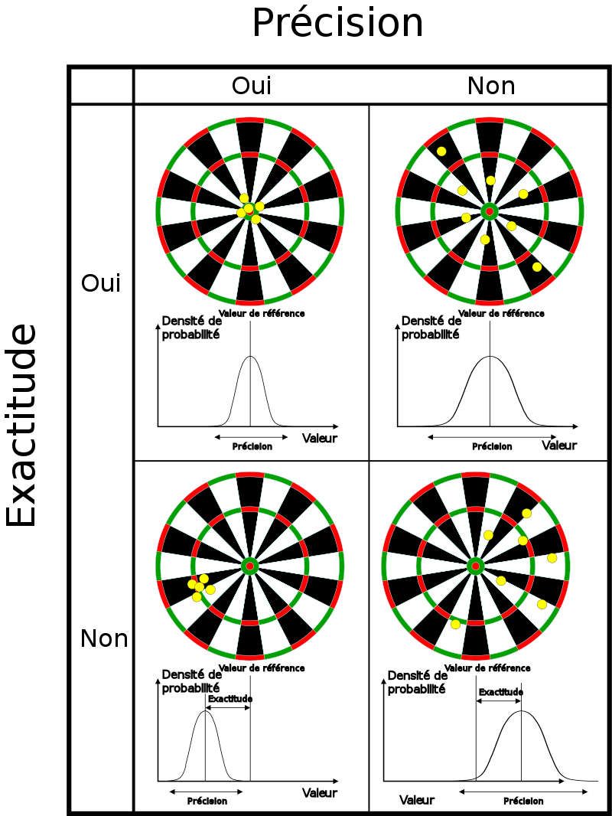
Problème n°4 : Choix des metrics

Slide 21
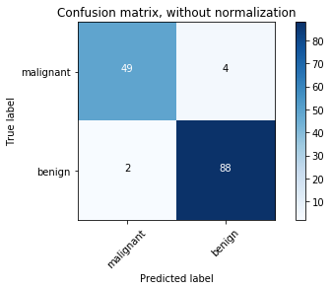
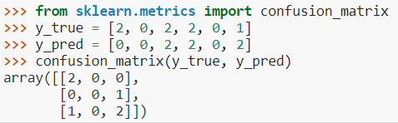
Matrice de confusion
La matrice de confusion apporte les cas de succès, en discriminant les vrai positifs, les vrai négatifs, les faux positifs et les vrais positifs

Slide 22
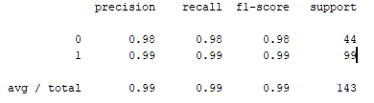
Classification report
Apporte le taux de succès détaillé
Precision
Vrai positif / (vrai positif + faux positif)
Moins grave
Recall
vrai positif / (vrai positif + faux négatifs)
Plus grave
Fl-score
Doit être proche de 1
Support
Nombre de positifs et négatifs

